Slide 1
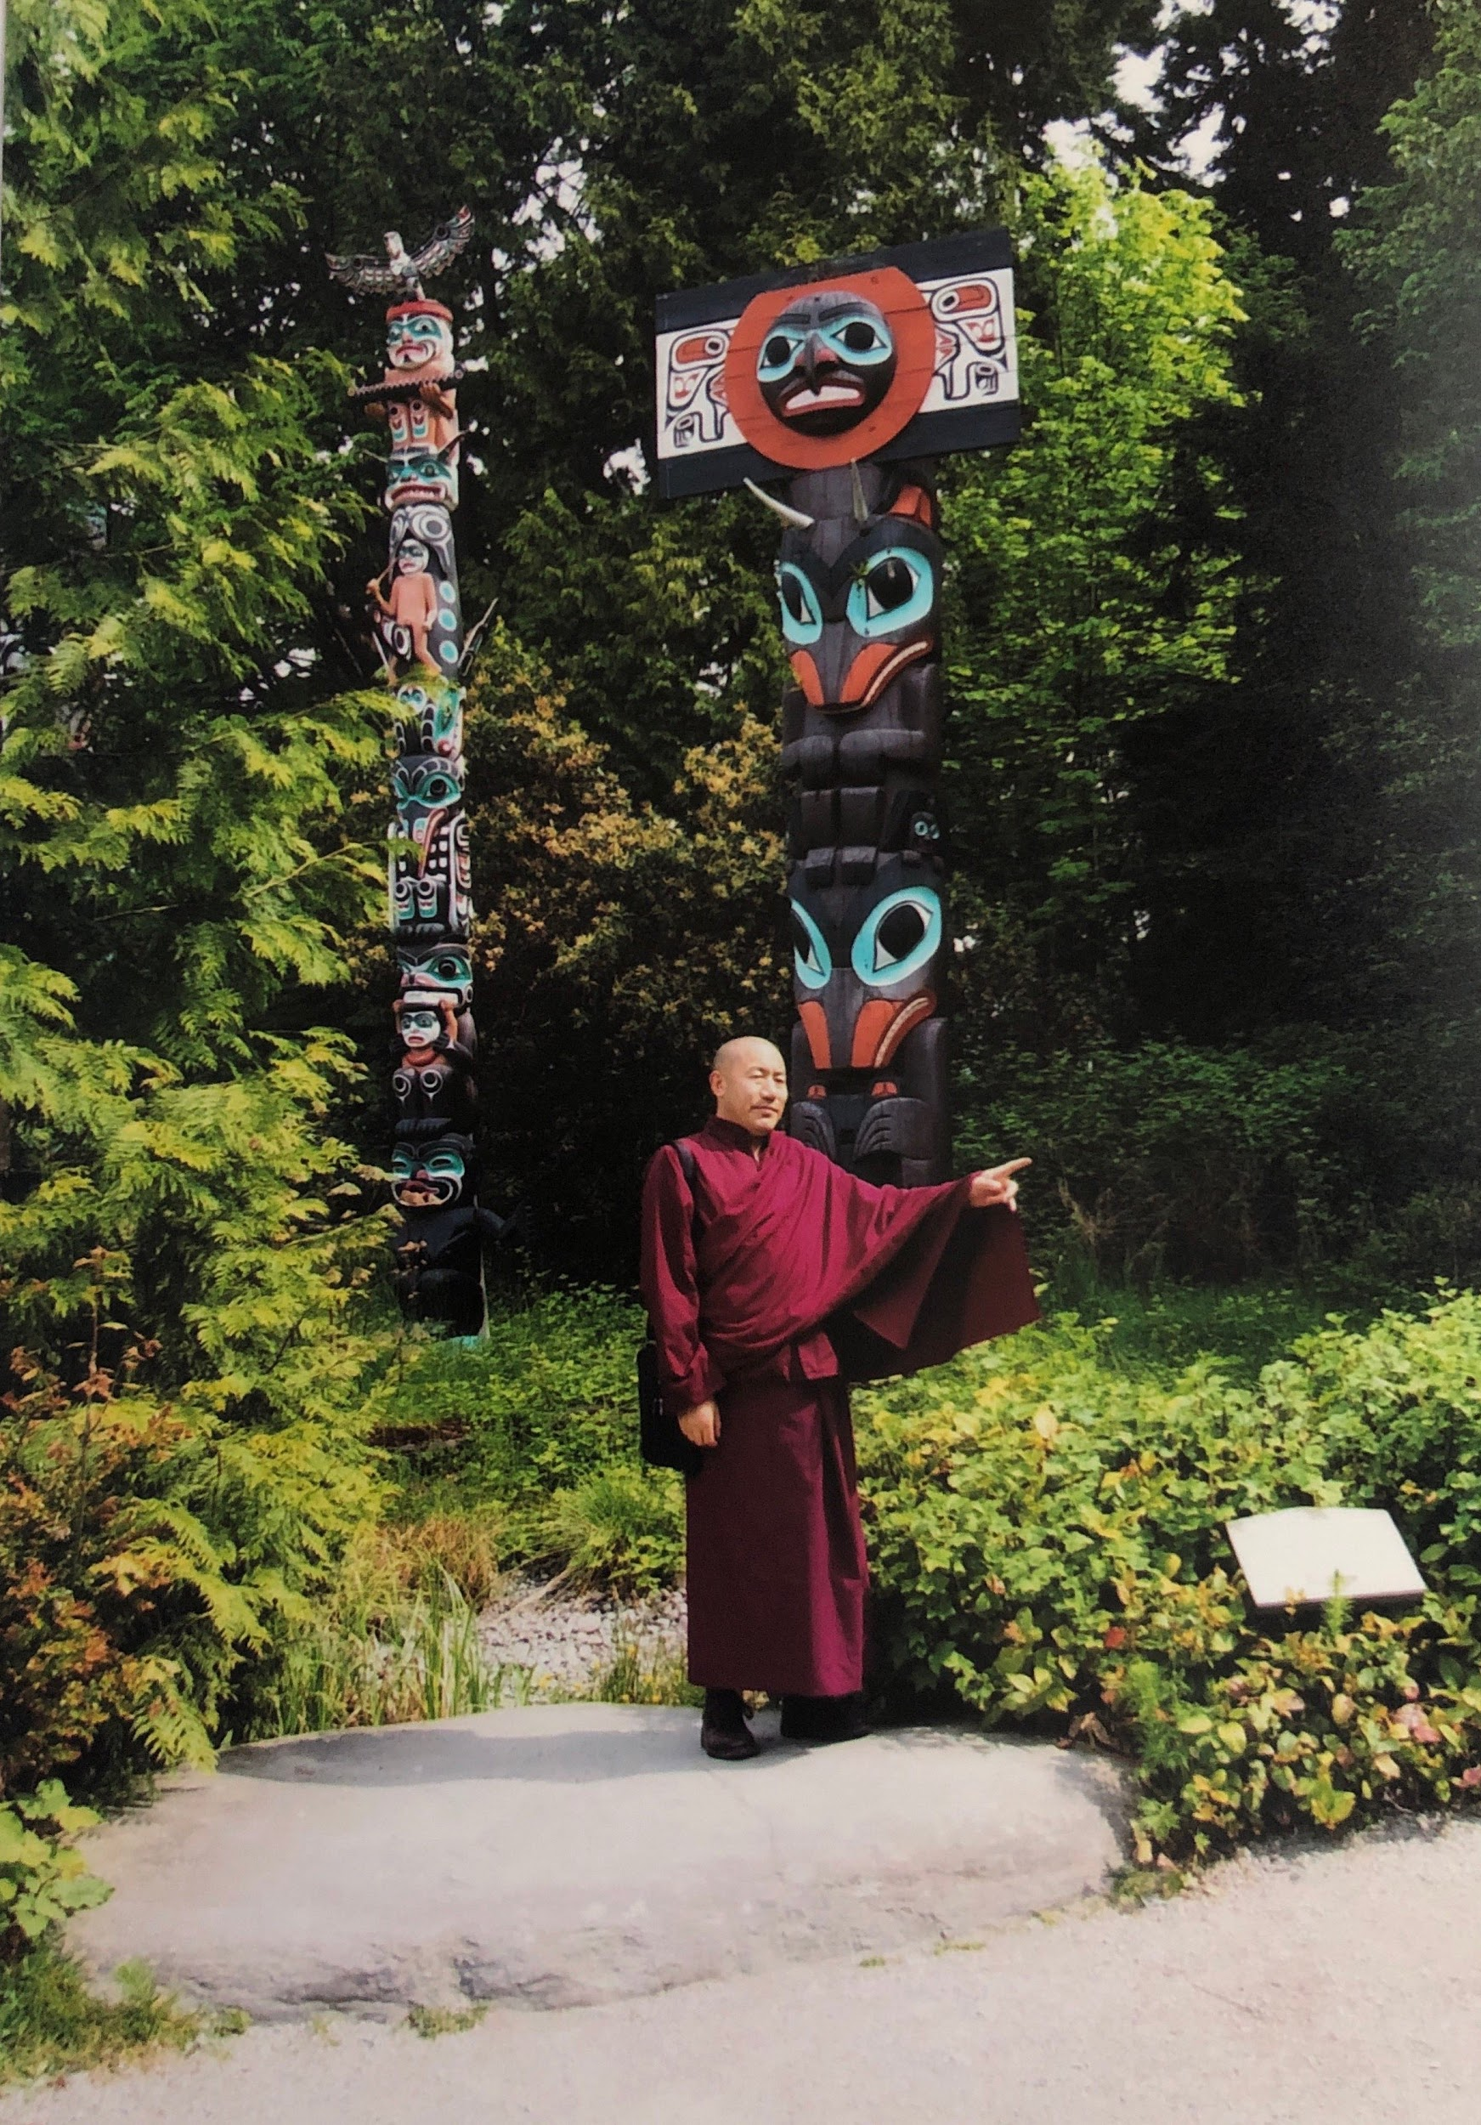
课前颂
四谛 脱离生死的出路（二）
串讲
法义讨论
课后回向

Slide 2

四谛 脱离生死的出路（二）

Slide 3
四谛的广述-苦谛
苦谛：是外面的山河大地器世界，六道众生有生命的有情世界。就是这两个内外的世界，叫做苦谛。平常24小时当中，眼耳鼻舌身，我们的意识所接触到的，这些所有的现象，叫做苦谛。
人的自身也包含在苦谛当中。我们必须对苦谛要有正确的认识。
对我们解脱有关系的苦谛的行相中有四种最重要的，分别是：无常、痛苦、无我、空性

Slide 4
四谛的广述-苦谛
因为平时没有对这四种行相有正知正见，所以产生了我们平时因为贪嗔痴而作的各种行为。
无常- 与无常对立的是常。我们认为很多东西是常住不灭，所以对它们升起了贪心，也升起了嗔恨心。比如说一个人恨自己的仇人，如果这个人修无常，真正体会到无常的话，他是不可能恨这个仇人的。贪心也是一样，财产，钱财，名义地位等等，如果真正的感觉到这些是无常的，靠不住的，这样不可能去追求这些。
我们首先要修无常，当我们的常见推翻了以后，深深的体会到了无常的时候，虽然还是以前那样的人，但是看问题不一样了。

Slide 5
四谛的广述-苦谛
2.苦谛的第二种行相：痛苦。我们人通常以为轮回中是快乐的，幸福，不觉得轮回是苦，所以会不顾一切的去追求世间的钱财、名义、地位等。
佛要求我们看所有轮回的一切现象都是痛苦的。佛说的痛苦有三种：
苦苦-现在常人觉得的痛苦，叫做苦苦。主要在地狱、恶鬼，动物道。
变苦：虽然不是很明显，但是过了以后可以变成很痛苦。
举例：变苦。常人看到其他人死亡不太会感到痛苦，如果亡者是自己的亲人的话，会感到很痛苦，原因就是对他们有感情。

Slide 6
四谛的广述-苦谛
世俗的所谓的快乐，也会变成痛苦。父母兄弟朋友聚会的时候很快乐，分手的时候就觉得痛苦了。在一起的时候越觉得快乐，那分手的时候就越痛苦。快乐有可能随时随地变成痛苦。这个就是变苦，主要在欲界，人天里面。
行苦：生的时候和灭的时候都感觉不到痛苦。但是会导致其他的痛苦，因为它是有漏的法，所以在它的后面，是肯定会有痛苦的。它像火车的头一样，会引起其他的痛苦，主要是在色界和无色界。
如果没有变苦和行苦，光是从苦苦的角度来说，那人间和天人也有快乐和幸福，动物也能感觉到快乐，但这只是片面的想法。

Slide 7
四谛的广述-苦谛
从整个轮回的全景图的角度来说，整个轮回都是充满痛苦的。
生老病死是现实，所以人有很多的痛苦，如果我们解决不了这个问题的话，往后什么样的处境在等待我们，这个就很难说了。
我们需要早一点去思维轮回痛苦这个问题，让我们早一点苏醒过来，只有醒过来了后，才能彻底的解决这个问题。人就是有这样的变苦。
思维轮回痛苦是非常重要的，没有一个真正的科学，能够证明前后世不存在。我们需要深层次的去看轮回，不要只看表面，生生世世我们被欺骗了，所以现在需要清醒过来。

Slide 8
四谛的广述-苦谛
3.无我与空性
无我：我的肉体和精神，它本身不存在一个我，这叫做无我。空性：在肉体和精神上面，也不存在一个我，来控制或者是统治它的。这两个都是讲无我的。
思维无我的原因？如果没有空性的见解，就没有办法解决一个问题。就像钢丝一样，把我们的精神和肉体连接在一起，钢丝生生世世就把我们束缚在肉体里面，我们为了满足肉体的要求，就需要做很多事情。我们现在需要把钢丝断掉，我们的精神就可以自由自在的飞走。只有证悟空性，才能把钢丝断掉。

Slide 9
四谛的广述-苦谛
证悟空性后，不存在我，你，他等分别心，就不会有自私心，我们就不可能为了自己的利益去杀害其他人，对害我的人有嗔恨心，对物质和人升起贪心等，从此以后都会消失的。从小乘的角度来讲，就解决了生老病死的问题，自己从轮回里面找到了出路，彻底断除了轮回中所有大大小小的痛苦。
大乘菩萨证悟空性后，已经打破了自私的心，就可以无条件的利益众生。
佛法的见解和修持不神秘，是符合逻辑与事实的。我们已经找到了从轮回中逃离出去的一个很安全的出口，如果不走的话，那永远只能在这个门口，不会进去的，这个就是修行的问题了。

Slide 10
四谛的广述-苦谛
无我的修法，空性的修法。
痛苦的修法，可以修习《普贤上师言教》中的轮回过患
无常的修法，可以修习《普贤上师言教》中的寿命无常
这些修法修好以后，可以升起非常坚固的出离心，这样解脱是非常有希望的。所以，学法修行对全世界的人都是非常重要的。我们自己一定要努力，要早点开始修行。修行人需要有正知正见，更需要有修法。

Slide 11
四谛的广述-集谛
集：一种是烦恼，一种是以贪嗔痴慢所造的业。
六道轮回不是造物主创造的，也不是无因无缘的，它是一个因果关系而来的。最重要的因就是我执。
杀盗淫业一定是有果的，果就是轮回中的种种痛苦。产生痛苦的因就是“集”。要断除产生痛苦的因，就是需要有修法，有正知正见，需要有修行。

Slide 12
四谛的广述-道谛
道谛：是涅槃的因，也是解脱的因。最关键的就是三主要道，这里包含了所有显密的关键问题。
出离心：不把物质生活作为生存的目标，人活着的目标。需要竖立起希求解脱，为了度化一切众生而活着，为了解决自己的生老病死而活着，这样叫做出离心
菩提心：为了度化一切众生，为了利益众生而活着。
第三，就是证悟空性的智慧。上师希望我们出离心，菩提心没有修起来之前，暂时不考虑修其他的法。

Slide 13
四谛的广述-道谛
道谛能够断除集谛，彻底的断除烦恼。集谛断除了后，能够彻底断除痛苦。
当修行达到一定程度的时候，外面的东西会变的很微弱，我们可以随时随地改变他们，我们可以随心所欲的去改变或者控制外在的现象，外在的现象会逐渐的淡化，甚至消失。

Slide 14
四谛的广述-灭谛
灭谛：断除一切烦恼。当烦恼和业彻底断除后，剩下的就是佛的智慧-光明如来藏，它的本来的面目。这个是修行的结果。
我们证悟了这个境界后，可以更好的，更有力的去度化众生，这是佛法的最终的目标。
对每个人来说，我们现在认为，挣钱是很重要的，另外一批人认为，修行是更重要的，不要去追求太神秘的东西，我们要走佛指点我们实实在在的道路，走上前，就会有结果的。希望大家努力精进的去修行。

Slide 15
思考题
1 本期法义的学习，自己有哪些新的收获？
2 佛说的痛苦有那三种？
3.为什么要思维无我？
4.三主要道是那三个？

